Slide 1
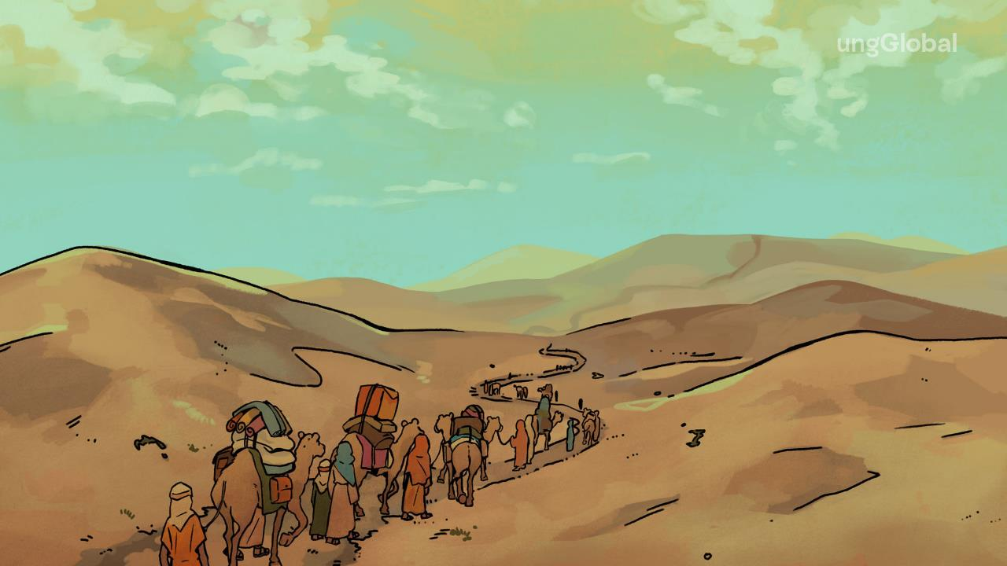
Notes:
Har du hørt uttrykket “silkeveien” noen gang? Silkeveien var ikke en vei laget av silke. Og silkeveien var faktisk ikke bare én vei heller. Silkeveien var et helt nettverk av handelsruter gjennom Sentral-Asia, mellom Kina i øst, til Middelhavet i vest. Rutene var mye trafikkert i gamle dager, den gang varer ble transportert på kamelryggen.
(Illustrasjon: Julia Kalleland)

Slide 2
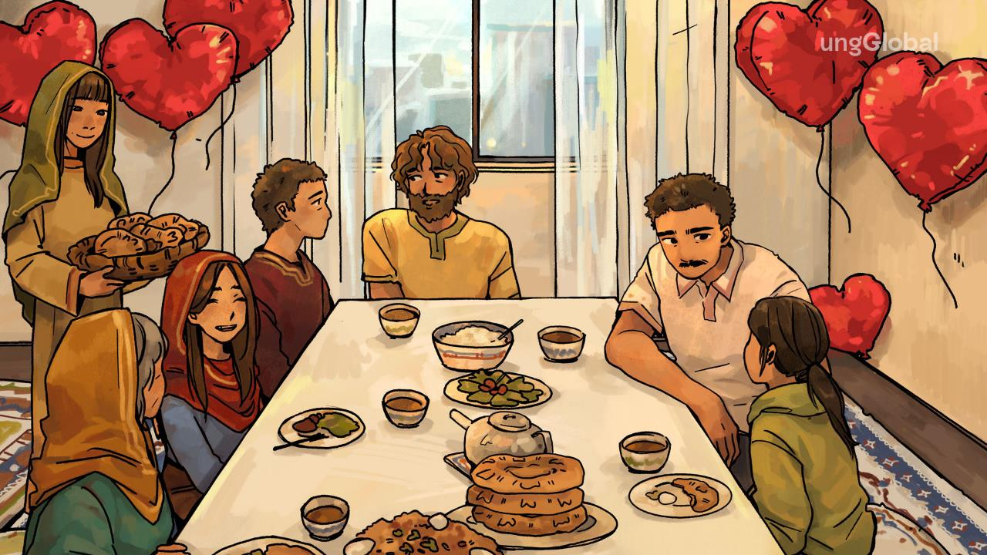
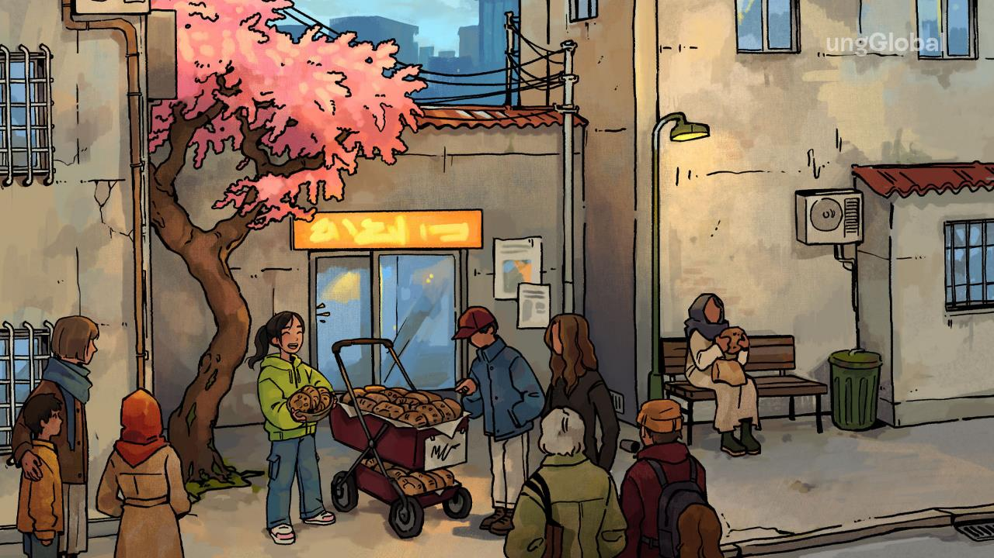
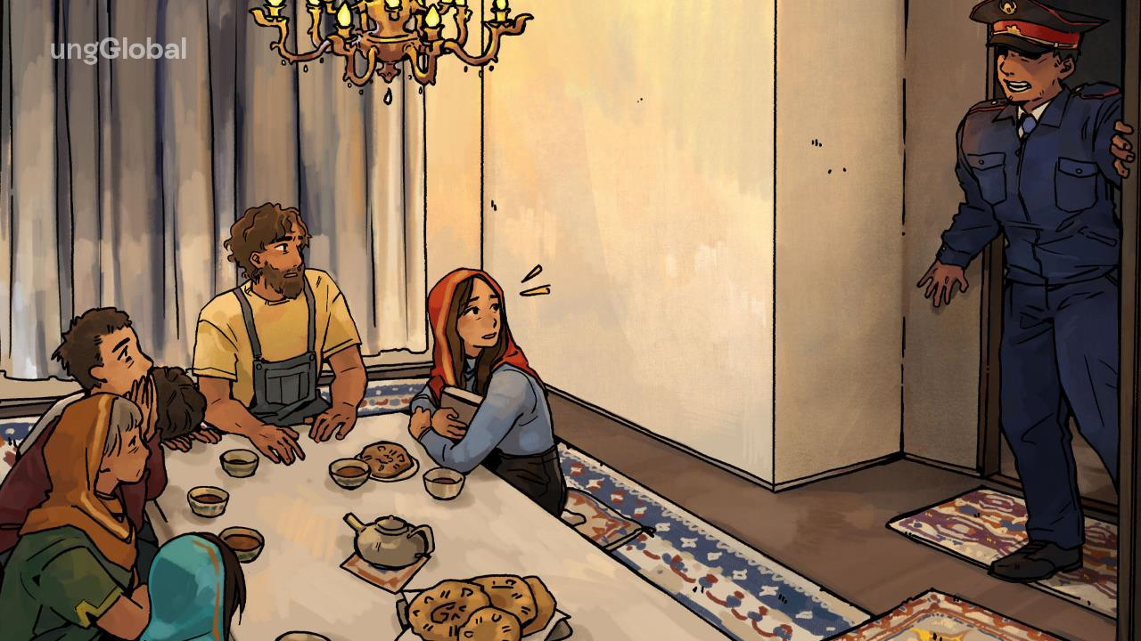
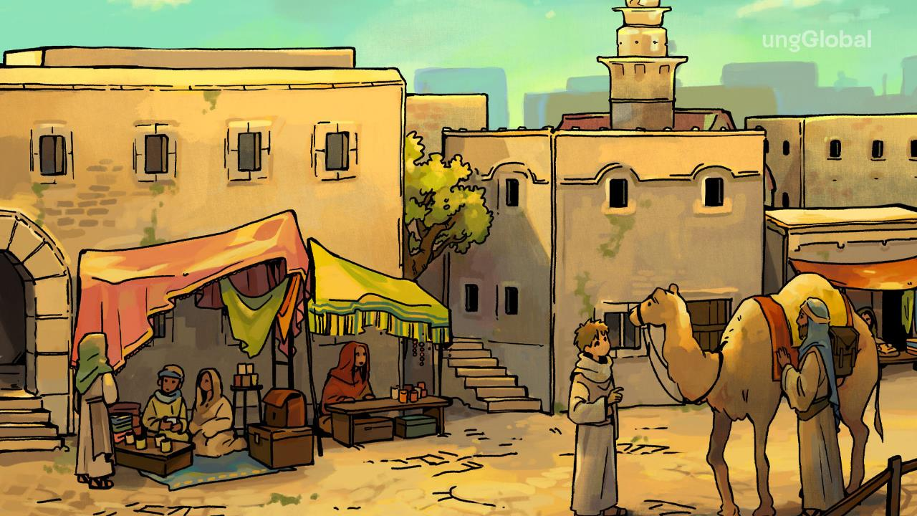
Notes:
Silkeveien har fått navnet sitt etter en av de viktigste varene som ble fraktet vestover. Men det var ikke bare silke som ble kjøpt og solgt langs silkeveien. Fra Kina kom det dessuten te og porselen. Fra Roma kom det olivenolje og mynter i gull og sølv. Og fra India ble det transportert både krydder og edelstener.
(Illustrasjon: Julia Kalleland)

Slide 3
Notes:
Fremdeles blir det kjøpt og solgt varer på gaten i Sentral-Asia. Barn og voksne som selger brød fra små vogner er et vanlig syn mange steder.
(Illustrasjon: Julia Kalleland)

Slide 4
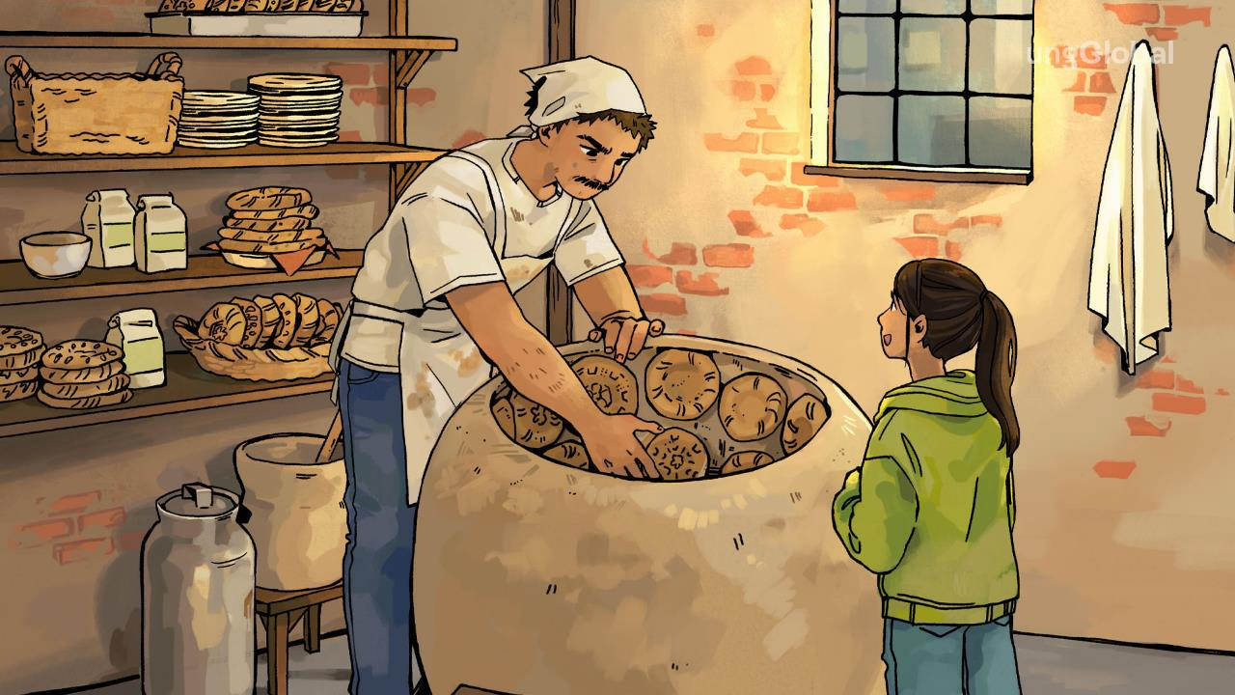
Notes:
I Sentral-Asia er det vanlig å steke runde, flate brød i leireovner som blir kalt tandoor-ovner. Nederst i ovnene ligger det glødende kull. Brødene blir festet på veggene i ovnen. Når brødene er gjennomstekte, lar de seg løsne fra veggen igjen. Mange har små tandoor-ovner stående i bakhagen. I bakeriene er ovnene ofte mye større.
(Illustrasjon: Julia Kalleland)

Slide 5
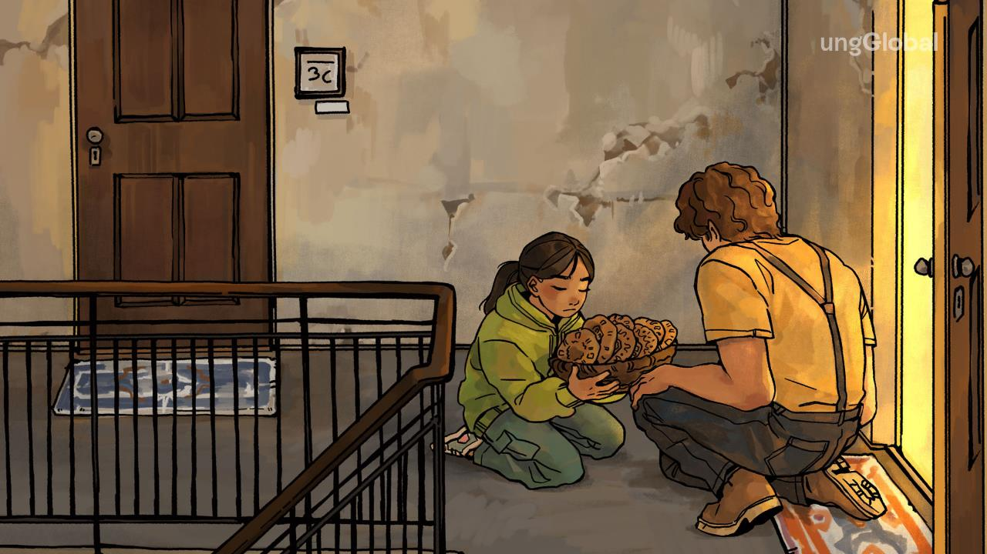
Notes:
I filmen «Elmira fra Silkeveien» så vi at Elmira gav brødene sine til naboen for at han skulle hjelpe dem. Husker du en bibelfortelling som handler om et barn som gav bort maten sin? Les fortellingen om brødunderet i Joh 6, 5-13 sammen. Jesus kan velsigne våre små gaver, slik at store ting kan skje.
(Illustrasjon: Julia Kalleland)

Slide 6
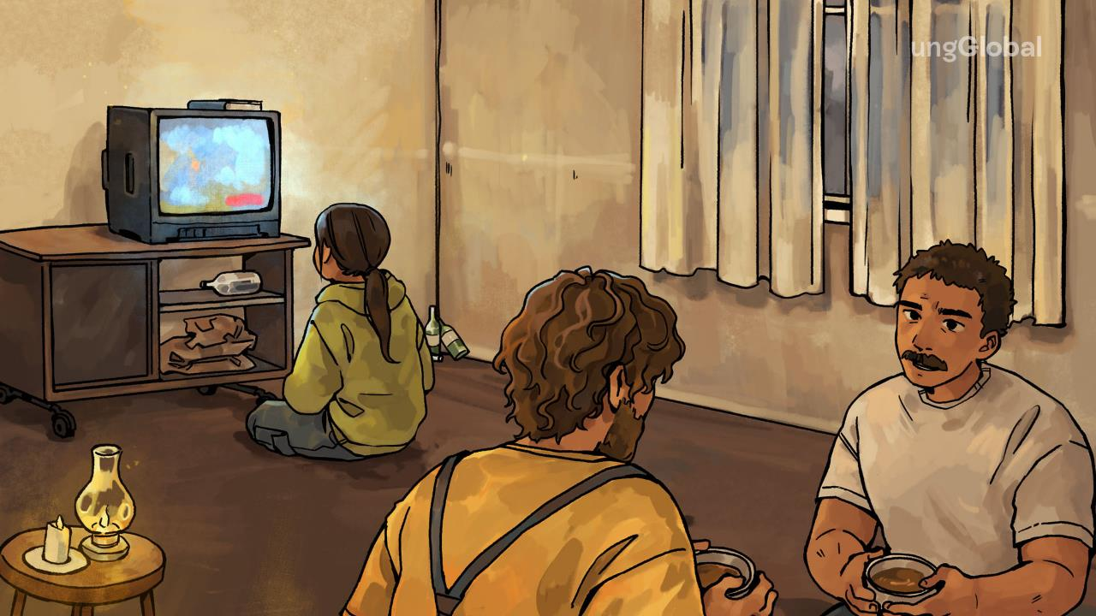
Notes:
I filmen så vi at Elmira og faren ble kristne gjennom kontakt med naboene. I Sentral-Asia er det ofte gjennom naboer og andre nære relasjoner at folk får høre om Jesus. Mange kristne i Sentral-Asia er ivrige etter å dele nyheten om Jesus, selv om de risikerer å bli straffet for det. Hvorfor det, tror du?
(Illustrasjon: Julia Kalleland)

Slide 7
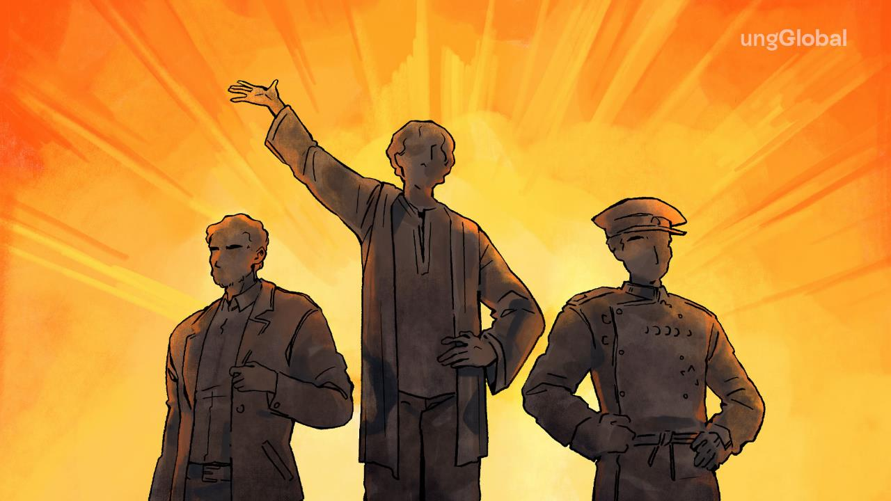
Notes:
Landene i Sentral-Asia er styrt av ledere som gjerne vil bestemme hva folk skal tro og tenke. Folk kan bli straffet for å skrive eller si ting som lederne ikke liker. Hvorfor tror du lederne er så redde for de kristne? Hvordan ville det være å bo i et land hvor man kan bli straffet for troen sin? (Illustrasjon: Julia Kalleland)

Slide 8
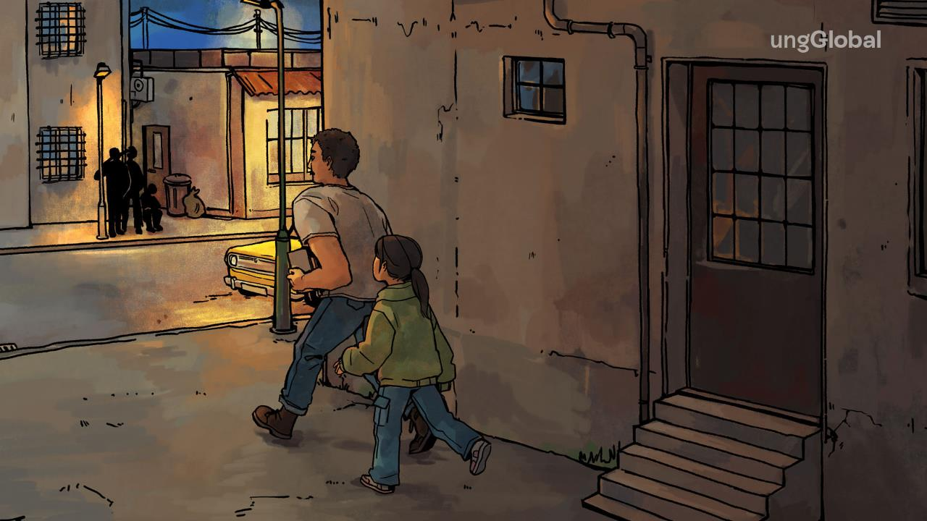
Notes:
Vi kaller det forfølgelse når noen blir mobbet, behandlet dårlig eller skadet på grunn av det de tror på. Noen steder blir kristne forfulgt fordi de følger Jesus. De kan bli mobbet, hindret fra å gå på skole, eller de kan bli arrestert og fengslet. Noen må betale store bøter. I noen land i verden blir kristne angrepet med våpen og drept på grunn av troen sin.
(Illustrasjon: Julia Kalleland)

Slide 9
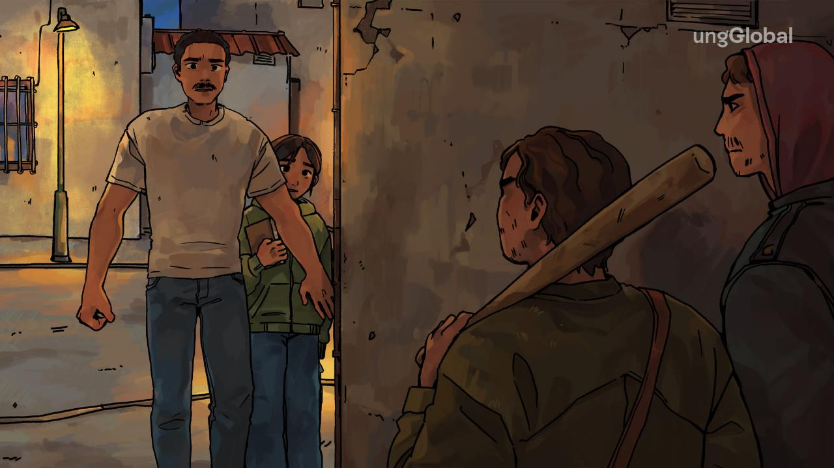
Notes:
Forfølgelse kan komme fra mange kanter. Noen familier blir sinte når et familiemedlem skifter tro og begynner å tro på Jesus.
(Illustrasjon: Julia Kalleland)

Slide 10
Notes:
Noen steder krever myndighetene at alle tenker og tror det samme som dem. De liker ikke at kristne mener at det viktigste er å følge Jesus. Myndighetene bruker loven og politiet for å hindre kristne fra å følge Jesus.
(Illustrasjon: Julia Kalleland)

Slide 11
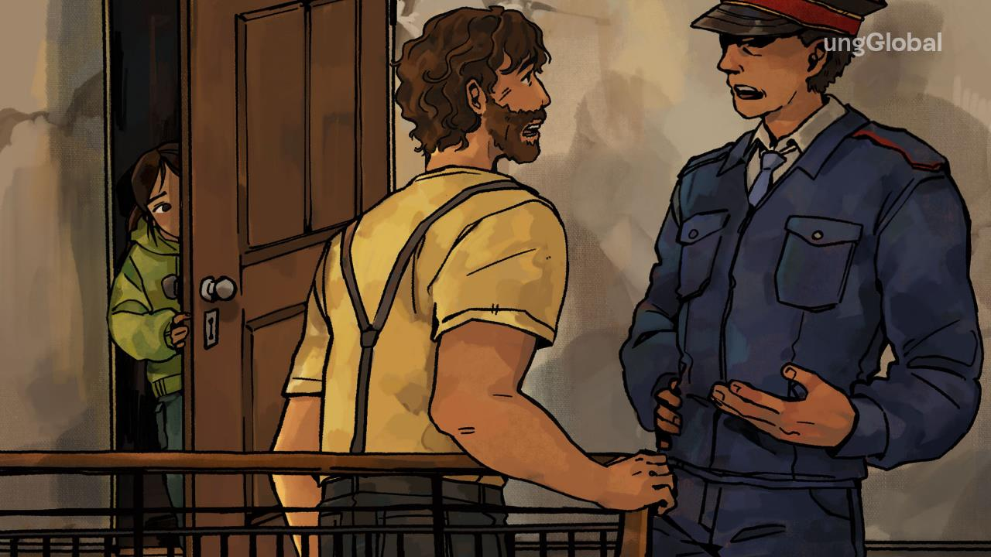
Notes:
(Illustrasjon: Julia Kalleland)

Slide 12
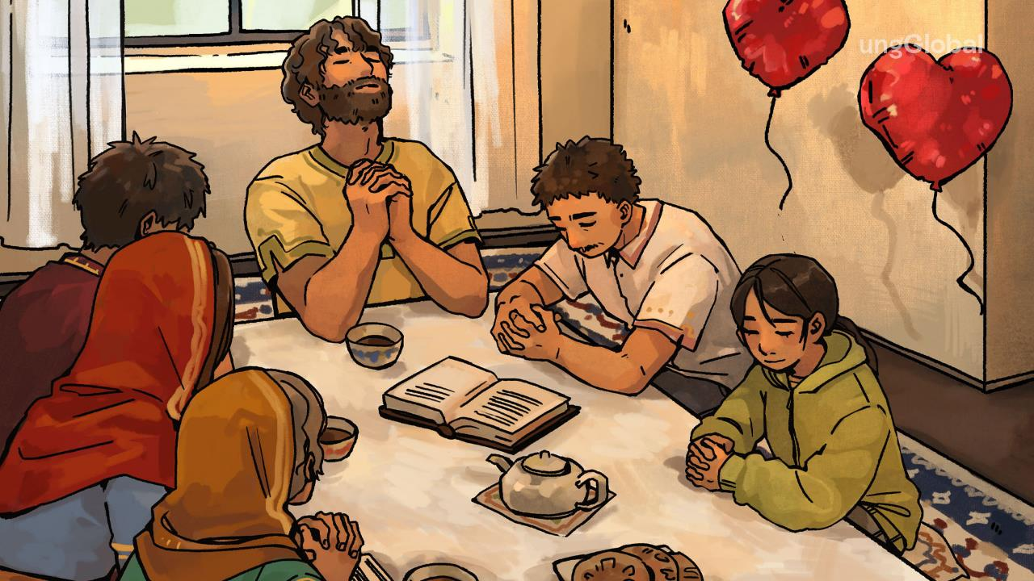
Notes:
Mange kristne i Sentral-Asia må skjule troen sin for naboer og slektninger. Kristne som deler troen med andre risikerer store bøter eller å bli banket opp hvis de blir avslørt. Derfor møtes kristne ofte i skjul i små husmenigheter.
(Illustrasjon: Julia Kalleland)

Slide 13
Notes:
Når kristne møtes hjemme hos hverandre i Sentral-Asia, serveres det ofte mat. På den måten ser møtet ut som et helt vanlig middagsselskap. Eller man kan late som om man feirer en bursdag .
(Illustrasjon: Julia Kalleland)

Slide 14
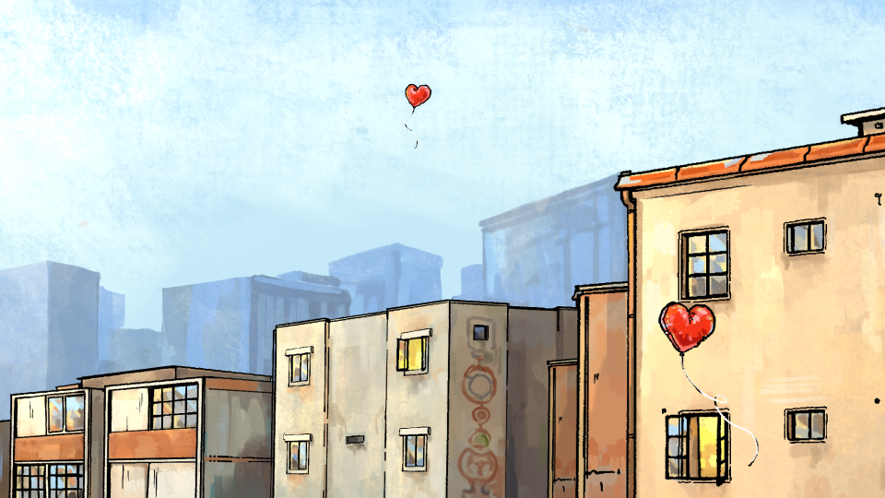
Notes:
På slutten av filmen om Elmira fra Silkeveien så vi ballonger som svevde ut fra ulike vinduer i lavblokkene. Hva tenkte du på da du så ballongene som svevde? Hva tror du foregår innenfor vinduene der ballongene kom fra? Hva tror du Elmira tenkte på da hun sa at «Selv om myndighetene her forsøker å bestemme hva folk skal tenke og tro, kan de ikke stanse fortellingen om Jesus»?

